Slide 1







ЗДОРОВЫЙ ОБРАЗ ЖИЗНИ подростка

Slide 2
Гармония души и тела:
поддержание физического здоровья,
отсутствие вредных привычек,
правильное питание,
альтруистическое отношение к людям,
радостное ощущение своего существования в этом мире.

Slide 3


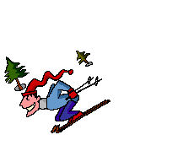
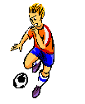










В здоровом теле- здоровый дух!

Slide 4
Основные условия здорового образа жизни:
создание благоприятного морального климата, что проявляется в доброжелательности, готовности простить, понять, стремление прийти на помощь, сделать приятное друг другу,
тесная искренняя дружба детей, родителей, педагогов. Общение — великая сила, которая помогает понять ход мыслей ребенка и определить склонность к негативным поступкам, чтобы вовремя предотвратить их,
повышенное внимание к состоянию здоровья детей.

Slide 5




Быть здоровым – это значит не иметь вредных привычек. Курение и алкоголь укорачивают жизнь человека.

Slide 6
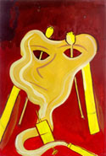
Нет !
КУРЕНИЕ
ЗАПРЕЩЕНО В ОБЩЕСТВЕННЫХ МЕСТАХ

Slide 7
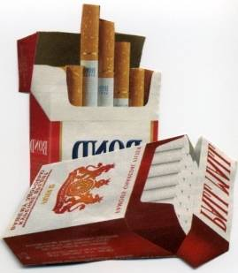

Вредные привычки
Курение Алкоголь Наркотики
Разрушается здоровье
Деградирует личность
Снижаются умственные способности
Ухудшается работоспособность

Slide 8

Ах, какой он «взрослый»,
Ростом с папиросу
Если будет так дымить,
Ему взрослым и не быть!

Slide 9
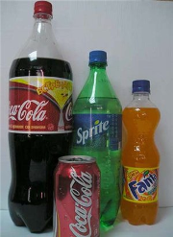

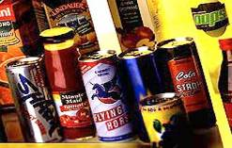
Энергетические коктейли
К спиртному добавляется кофеин в размере четырех чашек крепкого кофе на банку.
Крайне опасно для здоровья смешивать энергетические напитки с алкоголем:
наступает гипертонический криз
нарушается ритм сердца
могут отказать почки

Slide 10
Опасности, связанные с употреблением наркотиков:
наркотик – средство, которое постоянно увеличивает потребность в его использовании. Это прием ядов, которые становятся частью обменных процессов в организме, и вызывает привыкание.
привязанность к наркотикам ведет к деградации личности подростка, резко снижается работоспособность, память, внимание.
наркотики – это постоянные траты денег, а подросток может либо взять их у родителей либо украсть, отсюда возрастание подростковой преступности.

Slide 11
Факторы, способствующие привлечению подростка к наркотикам:
сложность взаимоотношений со старшими или отсутствие контроля со стороны родителей;
отдельные подростки стараются таким образом привлечь к себе внимание коллектива сверстников любой ценой, из-за того, что привыкли к повышенному вниманию со стороны родителей.
нередко, используется сила принуждения, особенно к слабовольным, либо к подросткам, лишенным внимания взрослых.

Slide 12
Признаки пристрастия ребенка к наркотикам:
резкая смена друзей
резкое ухудшение поведения
изменение пищевых привычек
случаи забывчивости
резкие перемены настроения
полная утрата прежних интересов
частое упоминание о наркотиках в шутках и разговорах.

Slide 13
Не замалчивайте тему курения, алкоголя и наркотиков
Информация
о зависимости
Говорите обо всём
Высказывание своей
точки зрения
Интересуйтесь друзьями своего ребёнка
Не оскорбляйте чувства подростка постоянной подозрительностью
Согласовать позицию
обоих родителей
Родительский пример

Slide 14
Основные принципы поддержки подростка:
терпение
внимание
тактичность и деликатность
точные используемые слова, как важного инструмента в отношениях
умение поставить себя на место ребенка
гибкая система контроля, не довлеющая, над сознанием ребенка и поддерживающая его
ознакомление подростка с научными фактами и сведениями о вреде вредных привычек.

Slide 15

Самое главное – это ваше воспитание, поддержка и любовь!
Ваш ребёнок, состоявшийся как нравственная и успешная личность - самая высокая мера оценки вашего жизненного пути!

